Slide 1
perisian sumber terbuka
(OPEN SOURCE SOFTWARE)
KUMPULAN SE2
NURDIHA IZANY BINTI HASHAN ARIF (A155376)
NOOR SYAZANA BINTI MOHAMAD (A154127)
SITI NORZILA BINTI MAT DIN (A153445)

Slide 2
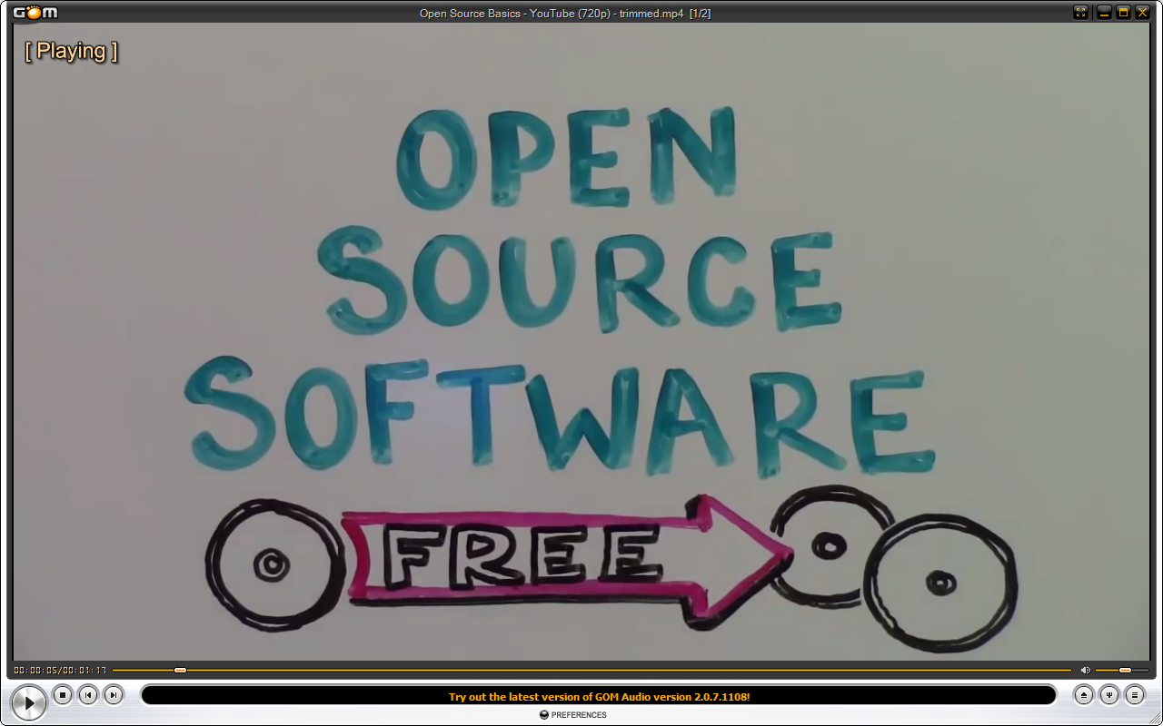
PENGENALAN

Slide 3
DEFINISI
OPEN SOURCE SOFTWARE (PERISIAN SUMBER TERBUKA)
Perisian sumber terbuka adalah perisian percuma yang bebas diguna dan juga boleh didapati dalam bentuk kod sumber dan lain - lain hak tertentu yang biasanya dikhaskan dibawah lesen sumber terbuka. Ia membenarkan pengguna untuk mengkaji, mengubah, memperbaiki dan pada masa - masa tertentu juga untuk mengedarkan perisian.

Slide 4
CONTOH-CONTOH
OPEN SOURCE SOFTWARE

Slide 5
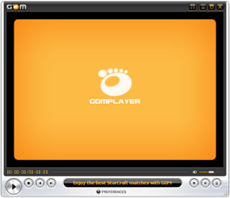
MULTIMEDIA PLAYER
GOM Player-GOM Player atau Gretech Online Movie Player adalah aplikasi secara percuma berasaskan Windows media player. Media ini dapat memainkan hampir semua fail media tanpa harus mendapatkan kod.

Slide 6
VLC MEDIA PLAYER
Salah satu aplikasi terbaik di multimedia bebas blok. VLC Media Player adalah mudah alih dan menyokong sebahagian besar format audio dan video. VLC Media Player juga boleh digunakan untuk penukaran fail media serta protokol streaming.

Slide 7
MEDIA PLAYER CLASSIC HOME CINEMA
Walaupun kelihatan seperti versi WMP, ia mempunyai beberapa ciri-ciri tambahan seperti built-in DVD player, dll subtopik sokongan. AVI ini juga ringan dan boleh memainkan pelbagai format apapun tanpa codec khusus.

Slide 8
BROWSER
Mozilla Firefox - Mozilla Firefox dihasilkan oleh Mozilla Corporation Firefox yang mana adalah salah satu web browser open source yang dibangunkan oleh Gecko Layout Engine. Mozilla firefox juga disokong oleh sejumlah Add-ons yang boleh diinstall berasingan yang membolehkan pengguna melakukan sesuai dengan kegunaan tersebut.

Slide 9
GOOGLE CHROME
Sebuah pelayar web sumber terbuka yang dibangunkan oleh Google dengan menggunakan enjin pentafsiran Web Kit. Projek sumber terbukanya sendiri dinamakan Chromium. Versi beta untuk Microsoft Windows dilancarkan pada 2 September 2008 dalam 43 bahasa.

Slide 10
CIRI-CIRI PERISIAN SUMBER TERBUKA
Bebas untuk pengedaran semula
Tidak boleh mengehadkan mana-mana pihak untuk menjual atau memberi perisian tersebut sebagai satu komponen pengedaran perisian lengkap yang mengandungi atur cara dari pelbagai sumber.
Kod sumber
Dibekalkan dengan kod sumber dan membolehkan pengedaran kod sumber bersama aturcara dalam bentuk kompil.
Sumber Kerja Asal
Mestilah membenarkan pengubahsuaian serta sumber kerja asal, dan perlu membenarkan ia diedar di bawah terma yang sama dengan lesen perisian asal.

Slide 11
Membolehkan pelajar membaca teks dan berkongsi maklumat serta berinteraksi.
Memudahkan dan mempercepatkan urusan seharian
Menjimatkan kos penyelenggaraan laman web atau aplikasi web untuk organisasi.
Mewujudkan industri perisian tempatan yang mampu berdaya saing serta mempunyai kemampuan dalam bidang penyelidikan dan pembangunan
TUJUAN
Memastikan keselamatan dan kedaulatan negara.
Salah satu menyumbangkan kepada pendapatan negara

Slide 12
KELEBIHAN PERISIAN SUMBER TERBUKA

Slide 13
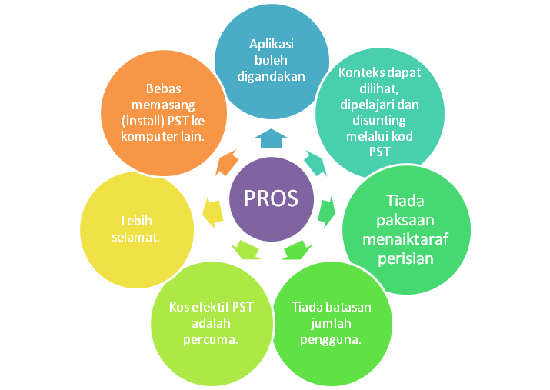

Slide 14
KEKURANGAN PERISIAN SUMBER TERBUKA

Slide 15
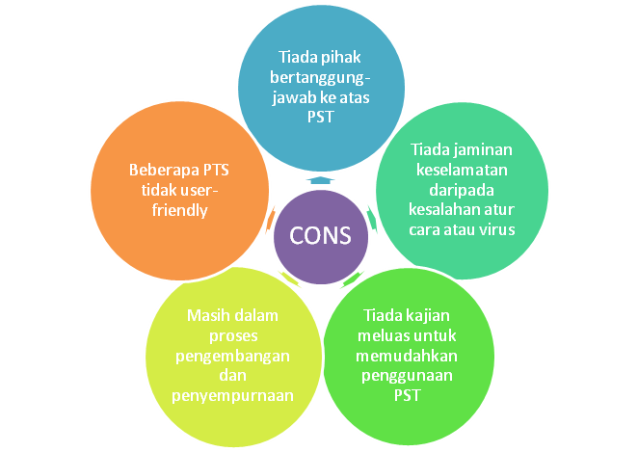

Slide 16
RUMUSAN
Aplikasi Perisian Sumber Terbuka mampu menyediakan kemudahan dan kebebasan dalam memperoleh maklumat serta mengubahsuai aplikasi tersebut kepada manusia.
Perisian Sumber Terbuka adalah aplikasi yang bermanfaat sekiranya digunakan dengan cara yang betul dan mengikut protokol.
Perisian Sumber Terbuka adalah bertepatan dengan kesesuaian dan keperluan pengguna pada zaman IT kini.

Slide 17
RUJUKAN
http://compsys6.blogspot.my/2012/10/perkembangan-semasa-dan-masa-depan.htm
Azizah Jaafar, Shahah Ahmad, (2011) Penggunaan Perisian Sumber Terbuka (PST) di Sektor Awam Malaysia. Jurnal Teknologi Maklumat dan Multimedia. http://journalarticle.ukm.my/6247/
http://www.neotys.com/blog/pros-cons-of-open-source-software/
Nistor, C. 2010. Open Source – Linux vs. Windows A platform comparison. Open Source Science Journal Vol. 2, No. 2 : 55-81(Tuesday, December 21, 2010 )
http://rosmahaniabdwahab256.blogspot.my/2011/10/perisian-sumber-terbuka_08.html

Slide 18
SOALAN
Perisian sumber terbuka adalah perisian percuma yang bebas diguna dan boleh didapati dalam bentuk kod sumber serta lain-lain. Berikan pemahaman anda sendiri mengenai perisian sumber terbuka.
Nyatakan ciri-ciri Perisian Sumber Terbuka.
a) Memerlukan royalti serta bayaran bagi penjualan tertentu.
b) Memerlukan ID pengguna untuk log masuk.
c) Pengubahsuaian perisian adalah berdasarkan terma perisian yang asal.
d) Pengedaran yang terhad.
3. Berikut merupakan tujuan Perisian Sumber Terbuka
a) Memastikan keselamatan negara dan kedaulatan negara
b) Merupakan platform utama dalam membangunkan bidang penyelidikan dan pembangunan.
c) Mengehadkan urusan harian.

Slide 19
SOALAN
4. Berdasarkan penyataan di bawah,pilih pernyataan yang betul mengenai tujuan penggunaan Perisan Sumber Terbuka dalam kalangan pelajar.
I. Pelajar mampu berkongsi maklumat dan berbincang mengenai tajuk yang tertentu
II. Pelajar mampu mencari maklumat yang diperlukan dalam pembelajaran.
III. Pelajar boleh menjimatkan masa dan kos
IV. Menghilangkan stress dan merupakan media hiburan.
a. I dan II
b. I,II dan III
c. I,III dan IV
d. I,II,III dan IV
5.
Berdasarkan kelebihan yang dinyatakan di atas,huraikan pendapat anda tentang salah satu kelebihan yang dinyatakan berdasarkan pemahaman anda mengenai perisian sumber terbuka.

Slide 20
SOALAN TERAKHIR :D
6. Pilih contoh perisian sumber terbuka
a) Microsoft Word
b) Microsof Excel
c) Youtube

